Slide 1
Политика информационной безопасности издательства

Slide 2
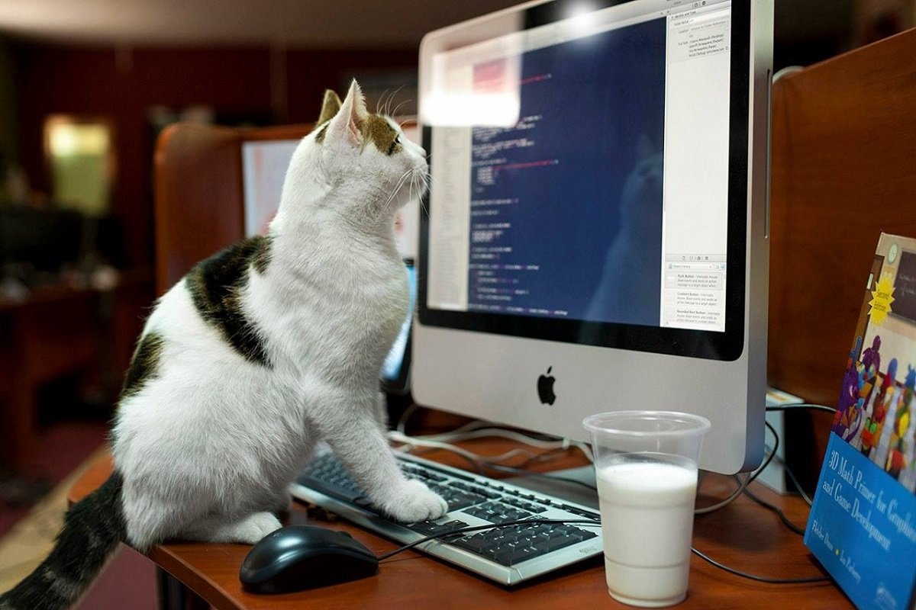
Цели информационной безопасности
Основной целью, на достижение которой направлена ПИБ, является минимизация ущерба от событий, таящих угрозу безопасности информации, посредством их предотвращения или сведения их последствий к минимуму.

Slide 3
Для достижения цели необходимо обеспечивать решение следующих задач:
Своевременное выявление, оценка и прогнозирование источников угроз ИБ;
Создание механизма оперативного реагирования на угрозы ИБ;
Предотвращение и/или снижение ущерба от реализации угроз ИБ;
Защита от вмешательств в процесс функционирования Информационной Системы (ИС) посторонних лиц;
Соответствие требованиям законодательства по информационной безопасности Республики Беларусь, нормативно-методических документов и договорным обязательствам в части ИБ;

Slide 4
Для достижения цели необходимо обеспечивать решение следующих задач:
Обеспечение непрерывности критических бизнес-процессов;
Достижение адекватности мер по защите от угроз ИБ;
Изучение партнёров, клиентов, конкурентов и кандидатов на работу;
Недопущение проникновения структур организованной преступности и отдельных лиц с противоправными намерениями;
Выявление, предупреждение и пресечение возможной противоправной и иной негативной деятельности сотрудников;
Повышение деловой репутации и корпоративной культуры;

Slide 5
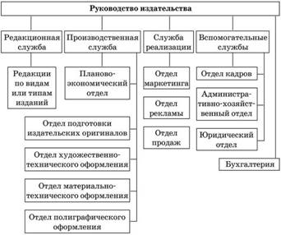
Структура компании

Slide 6
Объекты защиты
коммерческая тайна издательства, данные о ее договорах, финансовых взаимоотношениях, бухгалтерская информация;
коммерческая тайна клиентов и партнеров организации, данные об их активах, имуществе, платежах, произошедших страховых событиях;
персональные данные сотрудников компании и сотрудников клиентов.
Все массивы информации содержатся как на бумажных, так и на электронных носителях.

Slide 7
Основные объекты обеспечения ИБ
информационные ресурсы, содержащие сведения, отнесенные в соответствии с действующим законодательством и внутренними нормативными документами компании к конфиденциальной информации;
средства и системы информатизации, на которых производится обработка, передача и хранение защищаемой информации.
программные средства (операционные системы, системы управления базами данных, другое общесистемное и прикладное программное обеспечение) автоматизированной системы компании, с помощью которых производится обработка защищаемой информации;

Slide 8
Основные объекты обеспечения ИБ
процессы Компании, связанные с управлением и использованием информационных ресурсов;
помещения, в которых расположены средства обработки защищаемой информации;
рабочие помещения и кабинеты работников компании, помещения компании, предназначенные для ведения закрытых переговоров и совещаний;
персонал компании, имеющий доступ к защищаемой информации.

Slide 9
Основные угрозы и их источники
действия внутреннего или внешнего злоумышленника (несанкционированный, в том числе удаленный доступ с целью нарушения работоспособности ИВС, кражи, удаления или модификации информации, несанкционированного распространение материальных носителей за пределами организации);
наблюдение за источниками информации;
подслушивание конфиденциальных разговоров и акустических сигналов работающих механизмов;
перехват электрических, магнитных и электромагнитных полей, электрических сигналов и радиоактивных излучений;
разглашение информации компетентными людьми;

Slide 10
Основные угрозы и их источники
несанкционированное распространение информации через поля и электрические сигналы, случайно возникшие в аппаратуре;
воздействие стихийных сил (наводнения, пожары и т. п.);
сбои и отказы в аппаратуре сбора, обработки и передачи информации;
отказы системы электроснабжения;
воздействие мощных электромагнитных и электрических помех (промышленных и природных).

Slide 11
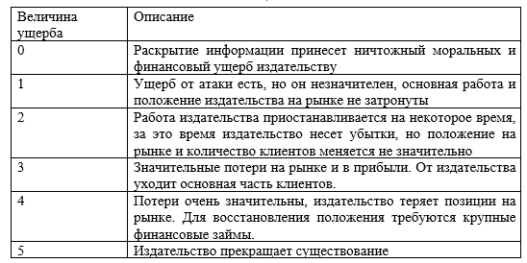
Оценка рисков. Условная численная шкала для оценки ущерба издательства от НСД

Slide 12
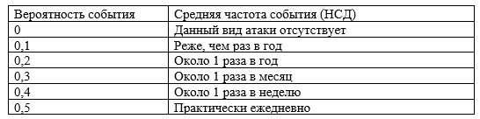
Вероятностно-временная шкала реализации несанкционированного доступа к информационным ресурсам

Slide 13
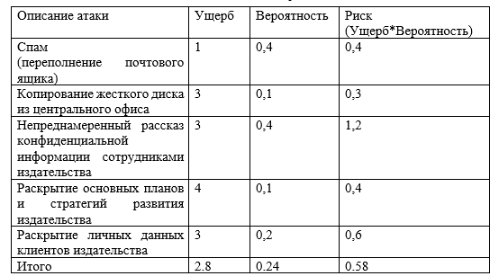
Оценка рисков

Slide 14
Меры, методы и средства обеспечения требуемого уровня защищенности информационных ресурсов
Информационная безопасность издательства должна обеспечиваться целым комплексом мер, среди которых:
административно-правовые;
организационные;
программно-технические
Данные меры следует применять совместно. Опираться система защиты должна на управление персоналом компании и контроль над ним. Меры технического характера не менее важны, но не могут существовать в отрыве от организационных мер.

Slide 15
Организация безопасной эксплуатации средств обработки, информации
Функции по администрированию и контролю эксплуатации средств обработки, хранения и передачи информации разделяются и возлагаются на специально выделенных для этого работников. Изменения конфигурации средств обработки и хранения информации, а также изменения сетевой инфраструктуры, конфигурации сетевого оборудования выполняются администратором. Все изменения регистрируются в соответствующих журналах. Самостоятельное изменение конфигурации средств обработки, хранения и передачи информации пользователями запрещено. Использование съемных носителей информации в автоматизированной системе управления технологическими процессами запрещено. При размещении средств разработки, тестирования и эксплуатации обеспечивается их физическое или логическое разделение в целях снижения риска несанкционированного доступа или внесения изменений в систему

Slide 16
Защита от вредоносного программного обеспечения
В целях предотвращения проникновения, обнаружения внедрения и нейтрализации вредоносного ПО в АСУ ТП применяются средства защиты от вредоносного ПО. Управление и обновление средств защиты от вредоносного ПО осуществляются централизованно. Разрешается использование только сертифицированных на соответствие требованиям безопасности информации средств защиты от вредоносного ПО. Администрирование средств защиты от вредоносного ПО осуществляется системным администратором. Настройки системы защиты от вредоносного ПО согласовываются и контролируются администратором ИБ.

Slide 17
Обеспечение безопасности сетевой инфраструктуры
В целях обеспечения непрерывного и устойчивого функционирования осуществляется защита сетевой инфраструктуры. Она обеспечивается:
– физической защитой сетевого оборудования и средств защиты;
– контролем логического доступа к сетевому оборудованию;
– шифрованием каналов управления;
– контролем сетевых соединений;
– обнаружением и предотвращением вторжений;
– мониторингом подключаемых к ЛВС автоматизированной системы управления технологическими процессами сетевых устройств;
– использованием встроенных в сетевое оборудование средств защиты от подмены адреса;
– защитой информации ограниченного доступа при ее передаче вне контролируемых зон;
– применением средств мониторинга и регистрации событий.

Slide 18
Криптографическая защита
В целях обеспечения конфиденциальности информации при ее передаче вне контролируемых зон применяются сертифицированные установленным порядком средства криптографической защиты информации. Это специальные методы шифрования, кодирования в результате которых содержание передаваемых файлов становится недоступным, без предъявления ключа криптограммы и обратного преобразования. Криптографическая защита информации на предприятии реализована с помощью метода криптосистемы с открытым ключом. В системе с открытым ключом используются два ключа — открытый и закрытый, которые математически связаны друг с другом. Информация шифруется с помощью открытого ключа, который доступен всем желающим, а расшифровывается с помощью закрытого ключа, известного только получателю сообщения.

Slide 19
Управление доступом пользователей
В целях обеспечения безопасности информационных ресурсов и устойчивого функционирования автоматизированной системы управления технологическими процессами осуществляется управление доступом пользователей к операционным и прикладным системам, а также сетевому оборудованию. Пользователи наделяются минимальными правами доступа и привилегиями, необходимыми им для выполнения служебных задач. Наделение пользователей правами доступа и привилегиями основывается на установленной в ОАО формализованной процедуре предоставления прав доступа. Каждый пользователь обеспечивается уникальным персональным идентификатором. Подтверждение подлинности идентификатора (аутентификация) пользователя осуществляется при помощи паролей и/или средств усиленной аутентификации. Длина, сложность и срок действия паролей устанавливаются в зависимости от степени критичности защищаемых систем.

Slide 20
Вывод
Комплексное применение современных технических средств в работе службы безопасности издательства может обеспечить высокий уровень защиты информации от утечек и несанкционированного доступа.
Следует учитывать, что все предпринимаемые действия должны в полной мере соответствовать требованиям законодательства. В частности, нарушение конфиденциальности данных юридической фирмы и их клиентов зачастую приводит к вымогательству и шантажу, инсайдерской торговле и недобросовестной конкуренции. Это не только нанесет урон репутации – юридическая фирма понесет ответственность – начиная от финансовой и закачивая уголовной

